Slide 1
OntouchListener
Développement Mobile

Slide 2
Présentation
OntouchListener est une interface qui permet de gérer les évènements du touch sur un vue.
Cette interface contient la méthode
public abstract boolean onTouch (View v, MotionEvent event)
v : représente la vue qui a déclenche évènement
MotionEvent : contient des informations sur l’évènement. Parmi ces informations :
MotionEvent.ACTION_DOWN : L'utilisateur vient d'appuyer sur l'écran. C'est la première valeur récupérée suite à une action sur l'écran
MotionEvent.ACTION_MOVE : Fait suite à l'événement précédent et indique que l'utilisateur n'a pas relâché la pression sur l'écran et est en train de bouger
MotionEvent.ACTION_UP : Envoyé lorsque l'utilisateur cesse d'appuyer sur l'écran

Slide 3
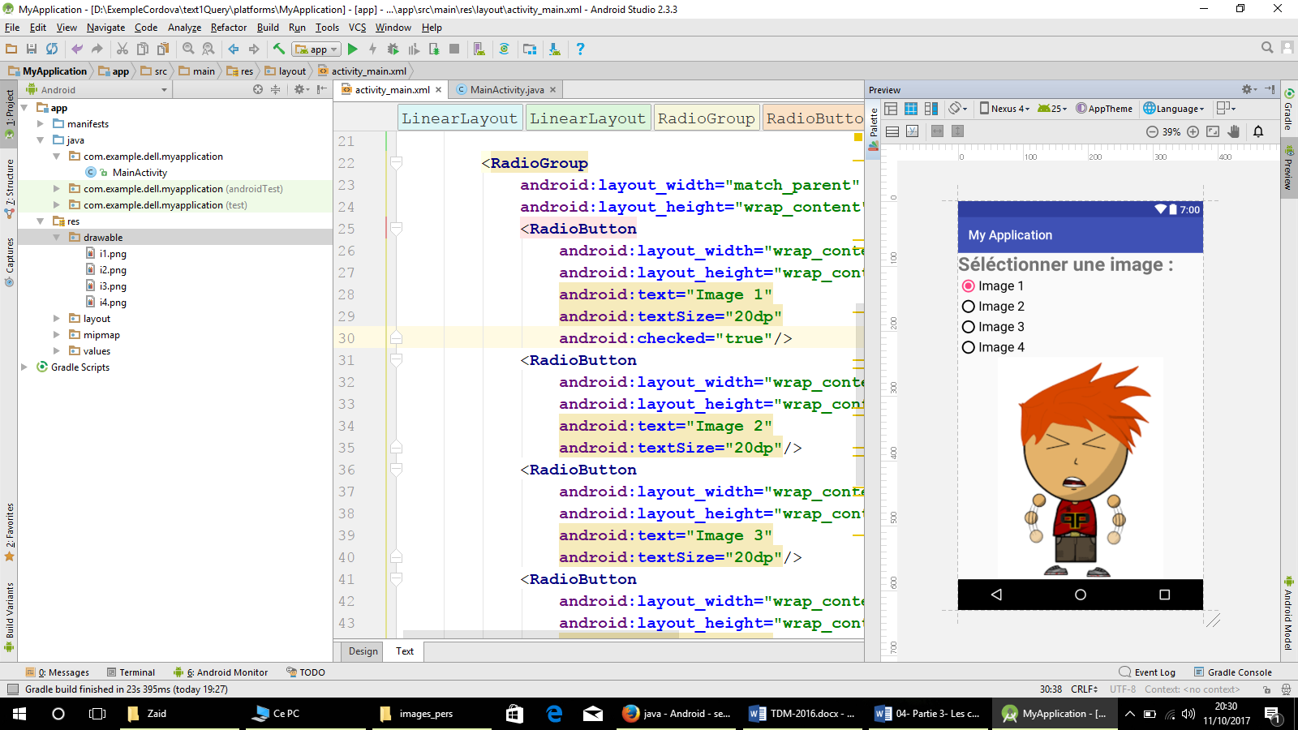
Exercices d’application
Exercice 2 :
Creer un nouveau projet sous Android
Creer IHM suivant :
Ajouter des images dans le dossier Drawable
Ajouter l’événement OnCheckBoxChanged pour changer l’image à chaque clique.
Ajouter l’événement OnTouchListener pour changer l’image à chaque évènement touch.

Slide 4
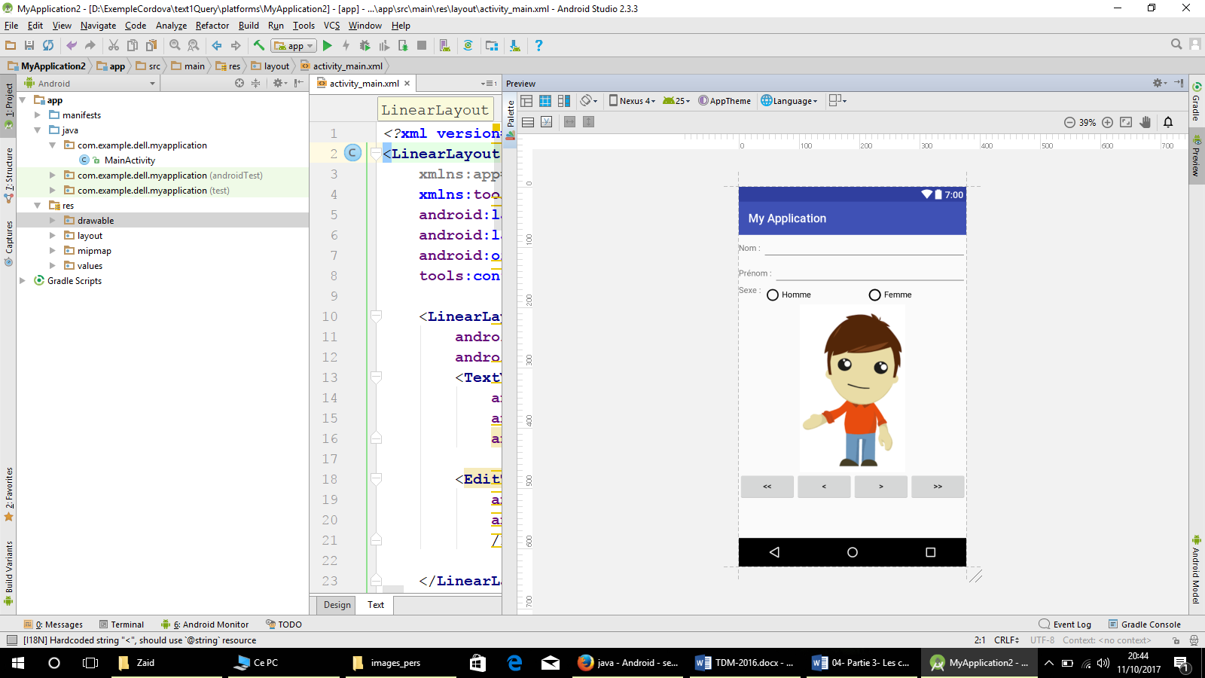
Exercice 2
Créer un nouveau projet sous android studio
Créer l’activité suivante :
Ajouter les images dans le dossier drawable de votre projet.
Créer la classe Stagiaire qui contient les attributs suivants :
Nom (String)
Prénom (String)
Sexe (String)
Image (int)
Créer une liste de stagiaires dans la méthode OnCreate de l’activité.
Remplir cette liste avec 4 stagiaire au minimum.
Ecrire le code de chaque button :
<< : afficher le premier Stagiaire
< : afficher le précédent Stagiaire
>> : Afficher le dernier stagiaire
> : afficher le stagiaire suivant.
Créer un événement OnTouchListerner sur l’image pour passer naviguer sur les stagiaires suivant et précédent.

